Slide 1
3- المخططات البيانية:
تعريف: هي وسائل لعرض وتوضيح البيانات بأشكال وأُطر متنوعة تهدف الى مساعدة مدير
العمليات في تشخيص المشكلة او صفة الجودة من خلال توضيحها بطرق بيانية
مختلفة وموزعة على فئات زمنية متشابهة كأن تكون أيام...الخ
أشكال المخططات البيانية:
- الرسم البياني
- مخطط الأعمدة المنفردة
- مخطط الأعمدة المزدوجة
- مخطط الشطيرة

Slide 2
الرسم البياني:
تعريف: يعبر عن سلسلة من البيانات المتصلة بخطوط مستقيمة للتعبير عن التطور التاريخي او للاشارة الى الإتجاه في ظاهرة معينة.
الجدول التالي يبين طول المدة بين اصدار ايعاز الإتصال وتحقق الإجابة من مركز خدمة
الزبون في احدى شركات الهاتف النقال الـ (74) مكالمة.
6-5 | 5-4 | 4-3 | 3-2 | 2-1 | المدة بالثواني
16 | 11 | 13 | 22 | 12 | عدد المكالمات

Slide 3
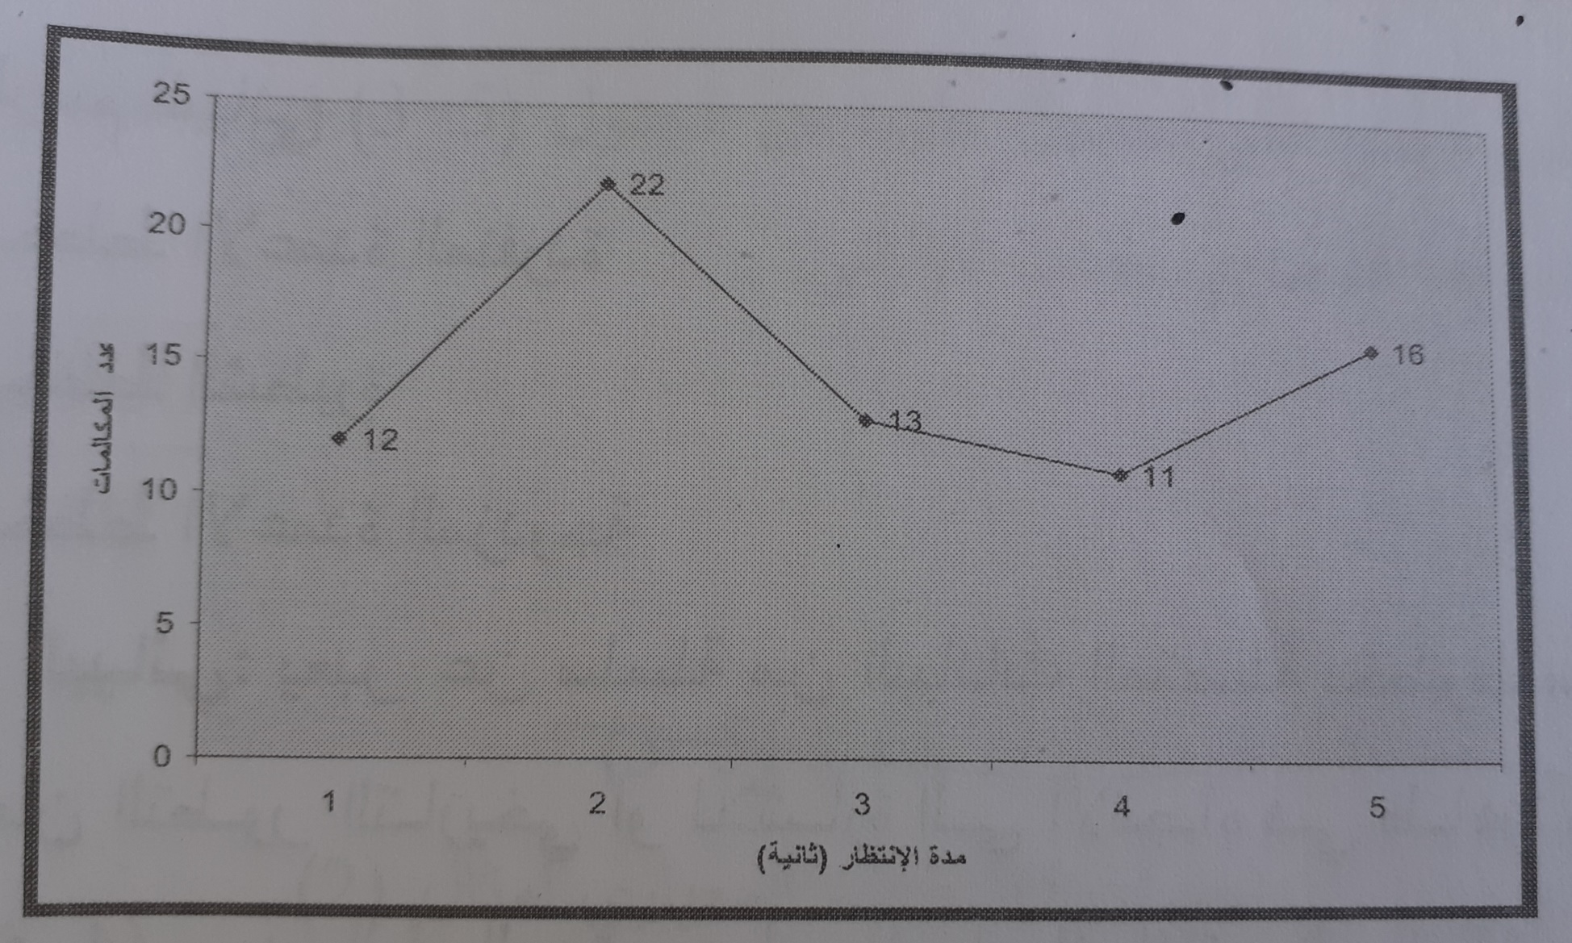

Slide 4
ب- مخطط الأعمدة المنفردة
تعريف: هي سلسلة من الأعمدة المُتساوية في العرض غير المتصلة تُمثل تكرار حدوث
خاصية معينة او مشكلة ما في الجودة. اما ارتفاع العمود فيتم تحديده بمقدار
تكرار خاصية الجودة المطلوب تمثيلها.
جدول يمثل كميات التلف في الإنتاج لمدة (6) اشهر
6 | 5 | 4 | 3 | 2 | 1 | الأشهر
50 | 44 | 75 | 60 | 80 | 30 | كميات التلف

Slide 5
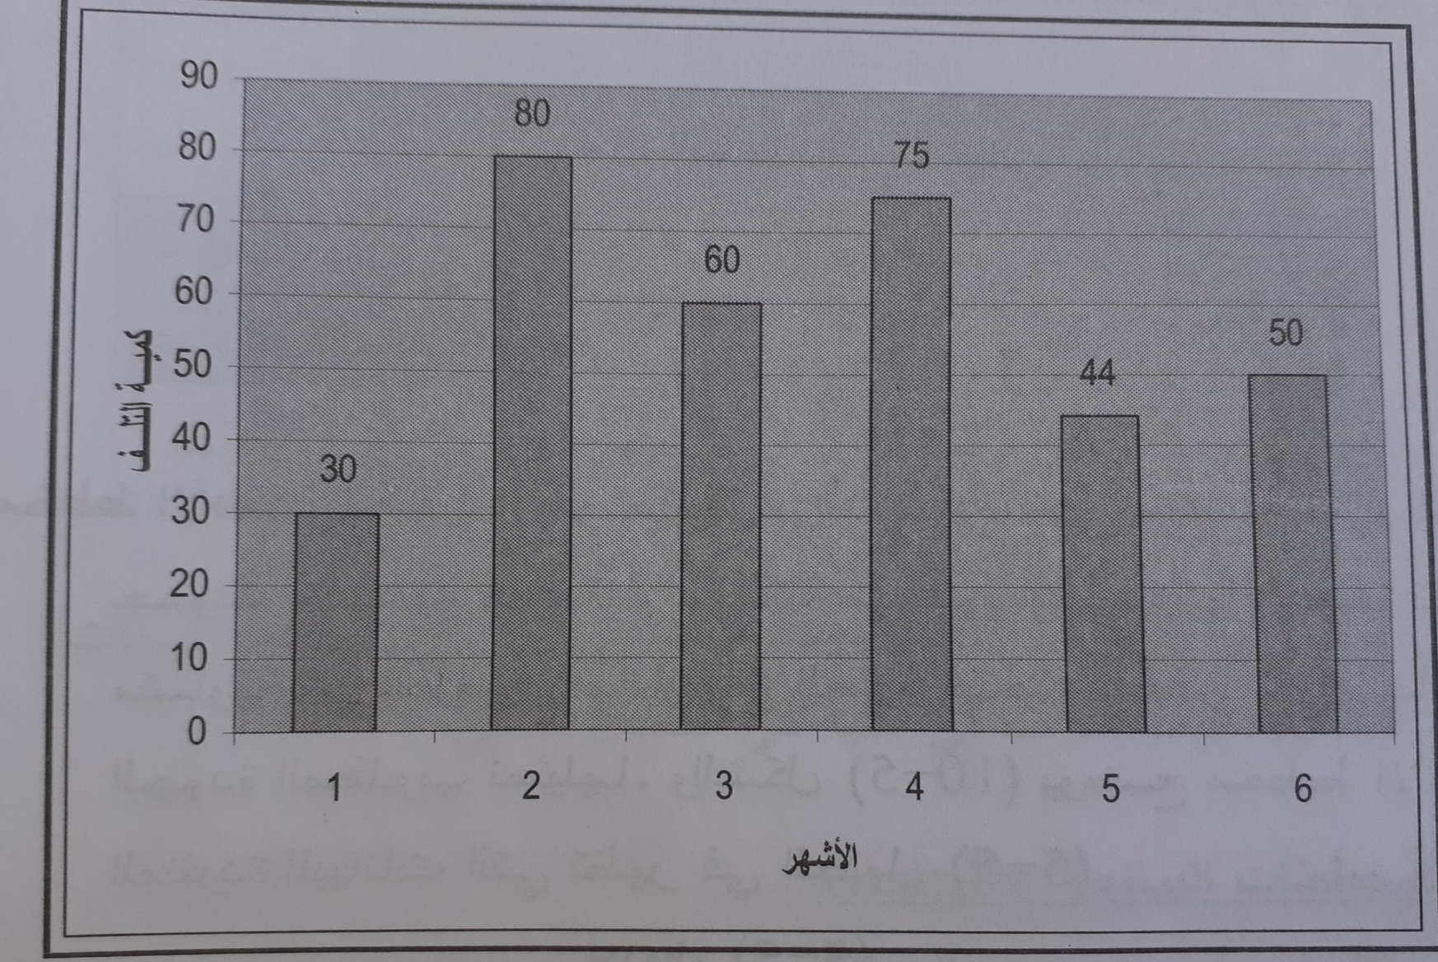

Slide 6
د- مخطط الشطيرة
تعريف: هو عبارة عن دائرة يتم تجزئتها الى قطاعات بحسب نسبة البيانات الى مجموع
درجات الدائرة البالغة 360 درجة اذ تحصل كل فئة من البيانات على جزء من
الدائرة على وفق القاعدة الآتية:
مساحة الجزء= (بيانات الجزء / المجموع الكلي للبيانات) x 360
المجموع | 6 | 5 | 4 | 3 | 2 | 1 | الأشهر
339 | 50 | 44 | 75 | 60 | 80 | 30 | كميات التلف

Slide 7
Defect
6
53

Slide 8
ج- مخطط الأعمدة المزدوجة: هذا المخطط يشابه مخطط الأعمدة المنفردة باستثناء انها
تختص بعرض مشكلة من مشاكل الجودة لمتغيرين او أكثر.
جدول يمثل كميات التلف للمنتوجين (س) و (ص)
6 | 5 | 4 | 3 | 2 | 1 | الأشهر
50 | 44 | 75 | 60 | 80 | 30 | المنتوج س
60 | 30 | 40 | 45 | 70 | 50 | المنتوج ص

Slide 9
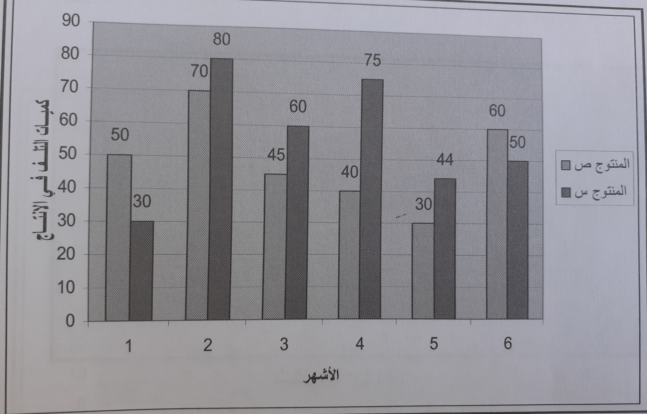

Slide 10
4- مخطط باريتو:
تعريف : هو الأداة التي تمكٌن الإدارة من تشخيص وتمييز العوامل ذات التأثير الكبير عن
العوامل ذات التأثير الأقل في مشاكل الجودة.
اطلق على مفهوم باريتو نسبة الى العالم الإيطالي Vilfredo Pareto تسمية قانون 80:20
وانسحبت تطبيقاته على الأنشطة الإدارية.
وقد تأيد فيما بعد ان 80% من المشاكل في المنظمات تحدث بسبب 20% من العوامل.
اي ان تركيز الإدارة على القلة من العوامل البالغة 20% تتمكن الإدارة من معالجة 80% من مشاكل الجودة.
اما الـ 20% من المشاكل فان سببها يعود الى 80% من العوامل، وتسمى بالكثرة قليلة التأثير.

Slide 11
فوائد استخدام مخطط باريتو
1- عرض المشكلة الأكثر خطورة بصورة واضحة.
2- يمكن استخدام المخطط لإجراء التحسينات في جميع المجالات ومنها جودة السلع والخدمات.
3- تقليل حجم المشكلة الكبيرة وذلك لتحليلها بشكل أمثل.

Slide 12
خطوات اعداد مخطط باريتو
1- تحديد المشكلات او الفقرات المراد تحليلها.
2- جمع المعلومات لفترة من الزمن.
3- ترتيب المعلومات في جدول بشكل تنازلي، ومن ثم جمع الأرقام بشكل تراكمي.
4- رسم المحورين (س) & (ص).
5- رسم مستطيلات على المحور السيني مرتبة بشكل تنازلي تبدأ من المركز، ويمثل ارتفاع المستطيل تكرار العيوب. وتوضع النسب المئوية لكل عيب على العمود المقابل للمحور الصادي من الجهة اليمنى.
6- تحديد النقطة التي تمثل النسبة المئوية والرقم التراكمي للنسب المئوية لكل عيب.
7- التوصيل بين نقاط النسب المئوية على ان تبدأ من الصفر وتنتهي بنسبة 100%.
8- كتابة عنوان المخطط وبشكل اختياري، كما ويمكن اضافة تاريخ جمع البيانات واسم المنظم والغرض من تحليل البيانات.

Slide 13
مثال:
قام صاحب مطعم باستطلاع اراء (89) زبون حول مشاكل الجودة من وجهة نظرهم وكانت النتائج كالآتي:
التكرارات | نوع الشكوى
42 | الخدمة بطيئة
12 | عدم لياقة العامل
5 | الوجبة المقدمة باردة
20 | الطاولة غير مرتبة
10 | رداءة التهوية

Slide 14
الحل:
يتم ترتيب مشاكل الجودة تنازلياً حسب تكرارها وكالآتي:
النسبة المئوية التراكمية | النسبة المئوية | التكرارات | نوع الشكوى
47% | 47% | 42 | الخدمة بطيئة
69% | 22% | 20 | الطاولة غير مرتبة
82% | 13% | 12 | عدم لياقة العامل
93% | 11% | 10 | رداءة التهوية
100% | 7% | 5 | الوجبة المقدمة باردة
 | 100% | 89 | المجموع

Slide 15
120
100
100
100
93
80
82
80
التكرارات
69
60
60
النسب المئوية التراكمية %
47%
40
42
40
20
20
20
12
10
10
0
5
تأخر الخدمة
الطاولة غير مرتبة
لياقة العامل
التهوية ردئية
الوجبة باردة
الشكاوي

Slide 16
5- مخطط السبب – الأثر
-هذا المخطط له عدة تسميات اضافة الى ماهو مذكور منها مخطط ايشيكاوا اسم العالم الذي قام بتطوير هذا المخطط، ومخطط السبب- النتيجة، مخطط عظم السمكة Fishbone نسبة الى شكله.
هدف المخطط: بيان الاسباب المحتملة للمشكلة او لنتيجة معينة واستنباط تفاصيلها.
يعتمد المخطط على فكرة تشبه تناسق عظم السمكة، اذ يمثل رأس السمكة مشكلة الجودة، وتمثل عظام الهيكل الأسباب الرئيسية للمشكلة.اما الأسهم التي تتفرع من الاسباب الرئيسية فهي تشير الى جذور الأسباب.
على الأغلب تندرج الأسباب الرئيسية لمشكلة الجودة تحت واحدة من الأسباب الأربعة الآتية:
- العاملون
- المواد الأولية
- المكائن
- الإدارة

Slide 17
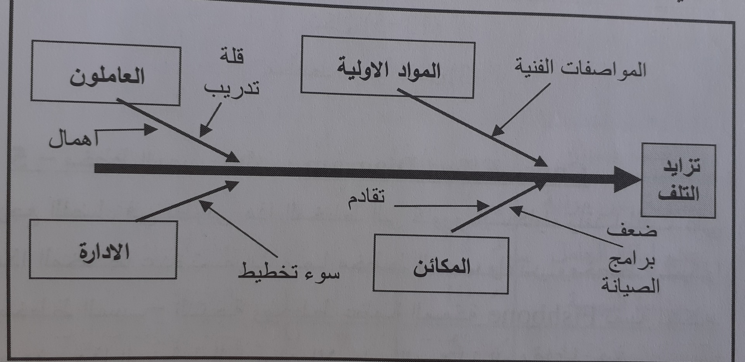

Slide 18
خطوات اعداد مخطط السبب- الأثر
1- كتابة المشكلة المراد التحري عن اسبابها داخل مربع على الجانب الأيمن ثم رسم سهم
سميك يبدأ من الجانب الأيسر باتجاه المشكلة، يمثل السهم محور المخطط.
2- تحديد الأسباب الأساسية وكتابتها داخل مستطيلات وبشكل متناسق ومتناظر اعلى واسفل السهم السميك وايصالها بالسهم.
3- تحديد الأسباب الفرعية لكل مسبب رئيسي من خلال وضع اسهم فرعية قرب كل مسبب
رئيسي وباتجاه السهم الذي يربط بالسهم الرئسي (المحور)

